Slide 1
3주차 작업
필터, 리디자인
음식종류·시간 필터, 화면 전체 리디자인, 구매 경험 강화, 테스트 환경 구축, 그리고 3주간 AI와 함께 일한 방식 공유
서비스 · 끼니픽
3주차 · 2026-07-17 ~ 07-24
스택 · React · Express · Supabase
01 / 12

Slide 2
WHAT WE BUILT
냉장고 재료로 뭘 해먹을지,
고민을 없애는 서비스
보유 재료로 바로 완성되는 요리와 조금만 사면 완성되는 요리를 구분해 추천하고, 부족한 재료는 실시간 최저가 구매 링크로 연결합니다.
PROBLEM
TARGET
이런 문제가 있었어요
서비스 대상
보통 레시피 서비스는 요리는 잘 알려주지만, 냉장고에 있는 재료를 소진할 수 있는 요리인지는 보여주지 않습니다. 그러다 보니 뭘 해먹을지 결정하지 못해 배달을 시키거나, 재료를 살 때 여러 쇼핑몰을 오가며 가격을 비교하느라 시간을 씁니다.
예산이 빠듯한 1인 가구 (대학생·사회초년생)
자취생
냉장고 재료를 파악하고 소진해야 하는 사람
02 / 12

Slide 3
KEY FEATURES
요약
냉장고를 여는 순간부터 결제까지, 전체 흐름을 하나의 서비스로 묶었습니다.
재료 매칭 추천 보유 재료만으로 완성되는 요리와 1~2개만 더 사면 완성되는 요리를 구분해서 추천
필터로 좁히기 음식 종류 · 조리 시간 · 가격순 필터로 추천 리스트 좁히기
레시피 상세 있는/없는 재료 구분 + 유튜브 영상을 페이지 안에서 바로 재생
실시간 최저가 비교 네이버쇼핑 오픈API로 판매처별 가격을 최대 10개까지 비교 (묶음상품 필터링, 단가 계산)
일괄 구매 원하는 상품을 체크박스로 골라 여러 재료를 한 번에 새 탭으로 열어 구매
03 / 12

Slide 4
THIS WEEK
네 가지로 정리했습니다
기능 세 가지 + 품질 개선 하나, 이번 주는 이렇게 채웠습니다.
① 음식종류·시간 필터 완성
메인음식·반찬·간식 / 10분 미만~30분 이상 조리시간으로 추천 좁히기
② 화면 전체 리디자인
마스코트 '기니' 컨셉에 맞춰 크림·주황 톤으로 전면 개편
완료
완료
③ 재료 구매 링크 구현
비교 체크박스 + 즐겨찾기 + 네이버쇼핑 묶음상품 필터링
④ 테스트 환경 첫 구축
Vitest 도입 + 유닛테스트 16개, 이번 주 버그 3건 수정
완료
완료
04 / 12

Slide 5
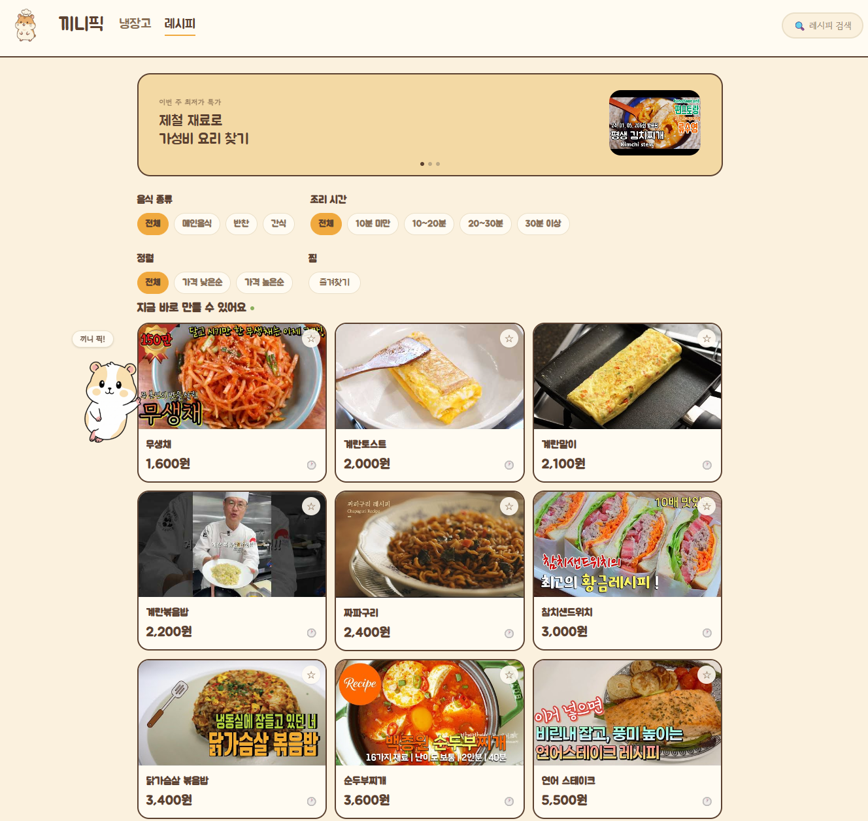
FEATURE 1
음식종류·조리시간 필터를
추가했어요
음식종류 필터
메인음식 / 반찬 / 간식 중 원하는 카테고리만 보기
조리시간 필터
10분 미만 · 10~20분 · 20~30분 · 30분 이상 4단계
Supabase 매핑
레시피 데이터에 종류·시간 필드 추가
홈 화면 연결
필터를 바꾸면 추천 목록이 바로 갱신됨
홈 화면 · 필터 패널
05 / 12

Slide 6
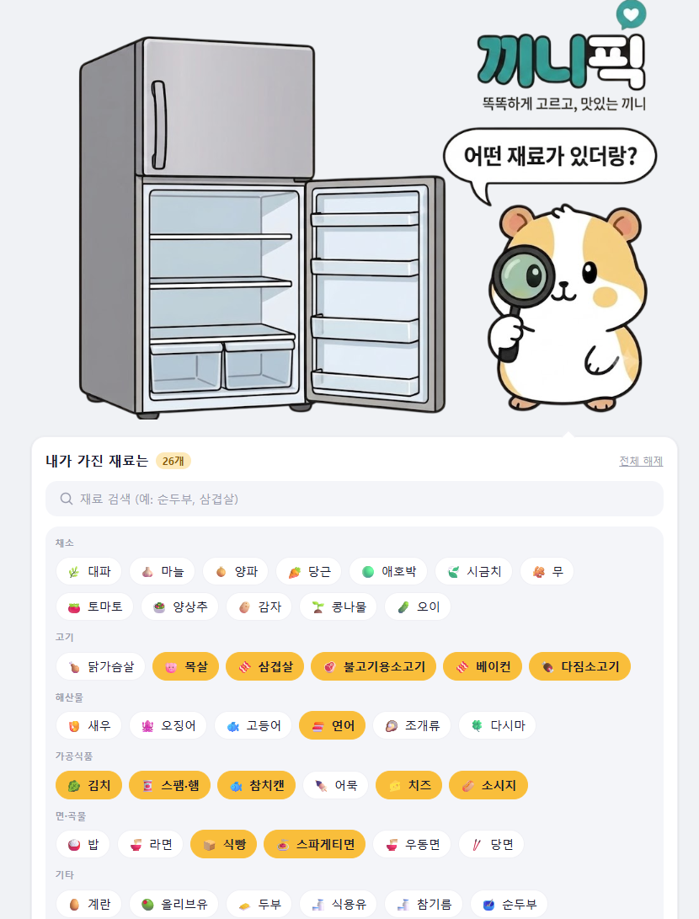
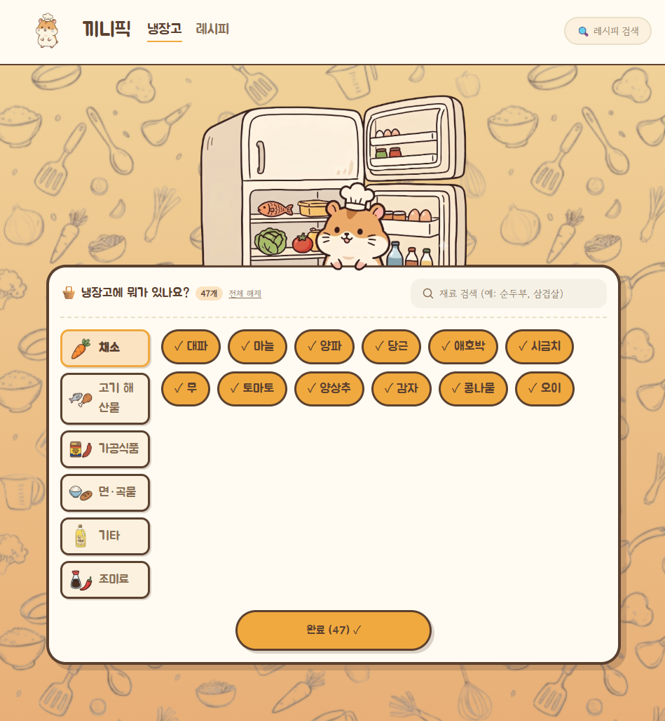
FEATURE 2
화면 디자인
BEFORE
AFTER
06 / 12

Slide 7
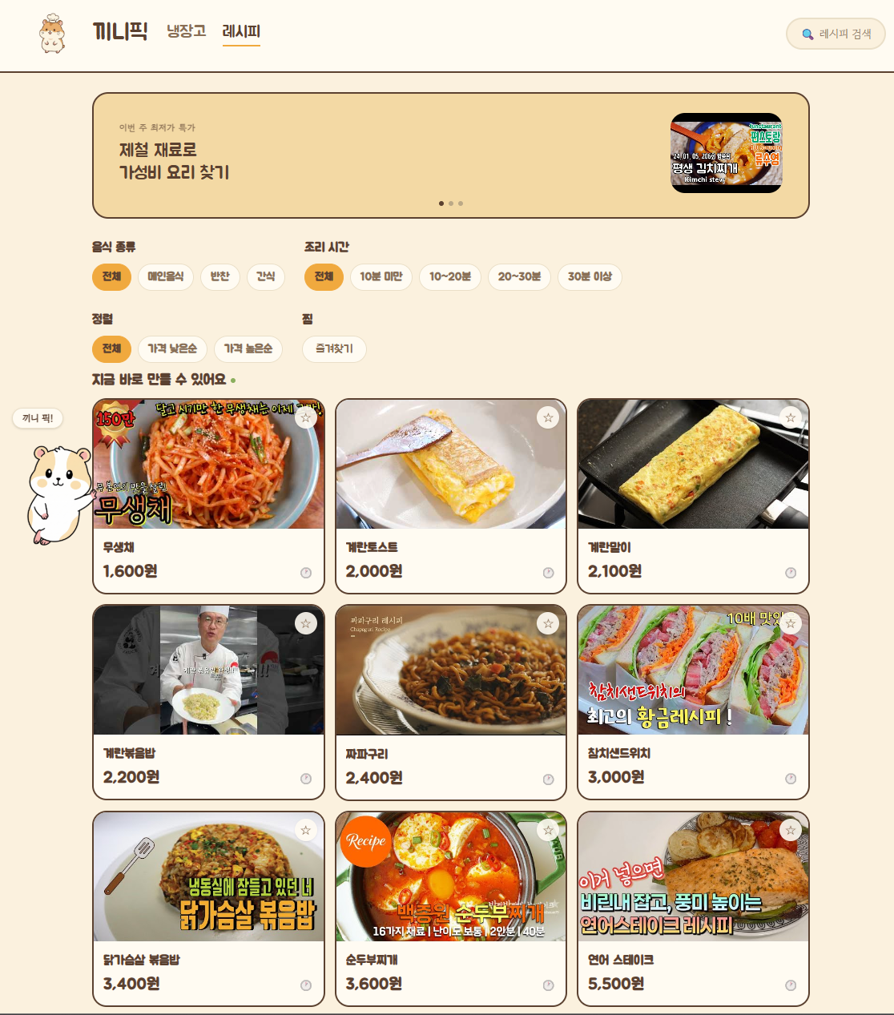
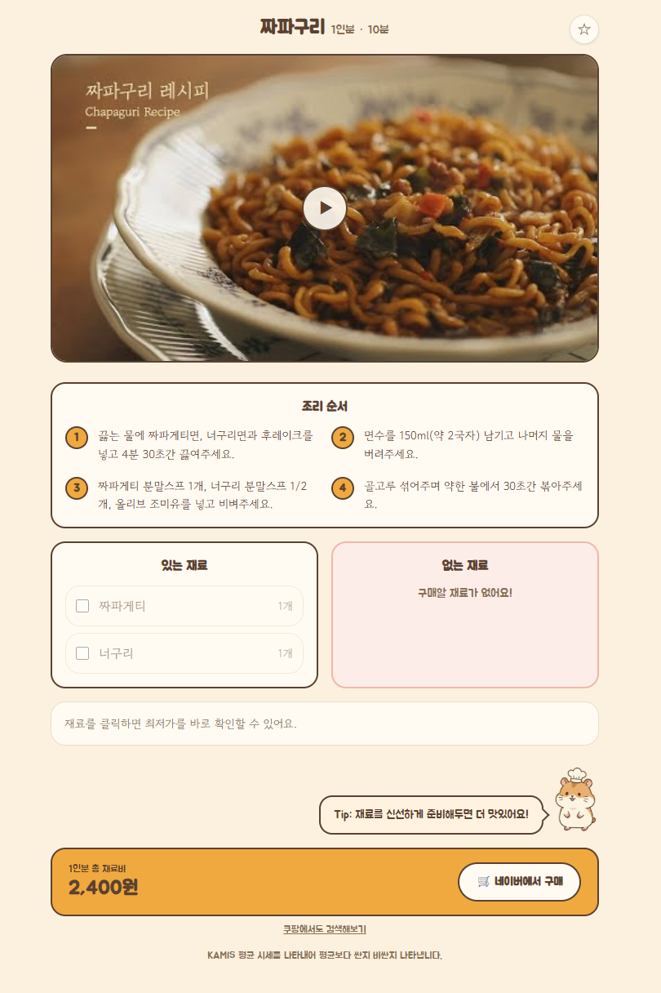
THE REAL THING
실제 화면 3가지
① 냉장고 화면
② 홈 화면
③ 레시피 상세
07 / 12

Slide 8
FEATURE 3
부족한 재료, 한 번에 비교하고 한 번에 구매
재료별 상품 비교 체크박스, 즐겨찾기, 네이버쇼핑 결과 정제까지 구매 경험을 강화했습니다.
비교 체크박스 재료별 여러 상품을 체크해서 한 번에 비교
즐겨찾기 자주 사는 상품을 즐겨찾기로 저장
다중 구매 링크 체크한 재료 여러 개를 한번에 구매 링크로 연결
네이버쇼핑 정제 묶음상품 필터링 + 개당가 계산으로 가격 비교 정확도 향상
최저가 링크 확인 네이버/쿠팡 구매 링크 실제 동작 점검 완료
08 / 12

Slide 9
LIVE DEMO
시연
실제 화면으로 4단계 흐름을 시연합니다.
있는 재료를 카테고리별로 골라요
지금 바로 만들 수 있는 요리 / 재료 조금만 사면 되는 요리
있는/없는 재료 구분, 조리 영상 바로 재생
부족한 재료 클릭 → 가격 비교 → 체크해서 한번에 구매
1
냉장고 재료 체크
2
홈 화면 확인
3
레시피 상세
4
최저가 구매
이 다음, 브라우저에서 실제 서비스를 열어 위 순서 그대로 클릭하며 보여드립니다.
10 / 12

Slide 10
HOW I WORK WITH AI
3주 동안 AI와는 이런 순서로 일했어요
혼자 판단하기 어려운 지점마다 스킬·에이전트로 체크포인트를 나눠서, 매 단계 검증받으며 진행했습니다.
질문 → 기존 서비스 분석 → plan.md·checklist.md 문서화
plan mode 설계 요청을 화면·데이터·흐름 순서로 정리
빠진 예외 케이스·순서 문제를 독립적으로 점검
DESIGN_SYSTEM.md 토큰만 쓰도록 강제
TDD로 구현 후, 스펙-테스트-코드 일치를 최종 확인
1
기획
2
설계
3
계획 검토
4
구현
5
검증
쓴 스킬
쓴 에이전트
project-planning
새 프로젝트/기능 기획 시 질문 절차
Explore
코드베이스 탐색 (이번 리포트 조사도 이 방식)
vertical-slice-design
기능 하나 설계할 때 plan mode 프롬프트 정리
plan-checker
계획 단계에서 빠진 예외 케이스 점검
design-system
UI 작업 시 디자인 토큰 강제
spec-checker
구현 후 스펙-테스트-코드 일치 검증
test-writing
테스트 작성 시 red-green-refactor 절차
pptx-builder
위클리 리포트 PPT 제작
11 / 12

Slide 11
NEXT UP
감사합니다 🐹
이번 주는 기능보다 '보기 좋게, 믿을 만하게' 만드는 데 집중했습니다.
01
이미지 에셋 반영 + 유튜브 인라인 재생 마무리
02
기니 캐릭터 최종본 교체 및 부족 재료 강조 표시
03
이번 달 식비 예상치 (localStorage 누적) 착수
12 / 12

